Slide 1
Предмет органической химии
Подготовила: учитель химии Т. А. Комарова

Slide 2
Что изучает органическая химия?
Какие вещества относят к органическим? Приведите примеры.
Какую роль играют органические вещества в современной жизни?

Slide 3
Возникновение и развитие органической химии
Первые классификации (по происхождению)
IX – X в. арабский алхимик Абу Бакр ар-Рази (865-925):
Вещества
(изучались раздельно)
Минеральные
Растительные
Животные

Slide 4
Возникновение органической химии как науки
Йенс Якобс Берцелиус – 1807г.
«Вещества, получаемые из организмов (растительного и животного происхождения) – ОРГАНИЧЕСКИЕ, наука, их изучающая – ОРГАНИЧЕСКАЯ ХИМИЯ.»
По Берцелиусу органические вещества нельзя получить в лаборатории, как неорганические. Они создаются организмами под влиянием «жизненной силы»
Учение о «жизненной силе» -
виталистическое учение (от лат. vita – жизнь)

Slide 5
Развитие органической химии
1824г. – синтезирована щавелевая кислота (Ф.Вёллер);
1828г. – мочевина (Ф.Вёллер);
1842г. – анилин (Н.Н.Зинин);
1845г. – уксусная кислота (А.Кольбе);
1847г. – карбоновые кислоты (А.Кольбе);
1854г. – жиры (М.Бертло);
1861г. – сахаристые вещества (А. Бутлеров)

Slide 6
«Органическая химия есть химия углеводородов и их производных, т.е. продуктов, образующихся при замене водорода другими атомами или группами атомов»

Slide 7
Органическая химия изучает: строение органических веществ, способы их получения, химические свойства области практического применения

Slide 8
Классификация веществ
Вещества
ОРГАНИЧЕСКИЕ
НЕОРГАНИЧЕСКИЕ
Наряду с другими
элементами всегда
содержат углерод
Нет такого хим.элемента,
который присутствовал бы
во всех веществах
Исключения:
CO, CO2, CaC2, H2CO3

Slide 9
Особенности органических веществ
Органических веществ насчитывается 20 000 000 (неорганических – 100 000);
В состав всех органических веществ входят углерод и водород, поэтому большинство из них горят образуя углекислый газ и воду;
Имеют более сложное строение молекулы и огромную молекулярную массу

Slide 10
Органические вещества можно расположить в ряды сходных по составу, строению и свойствам – гомологов;
Характерны неполярные химические связи
Нерастворимы в воде
Горючи и при нагревании раглагаются
Для органических веществ характерной является изомерия

Slide 13
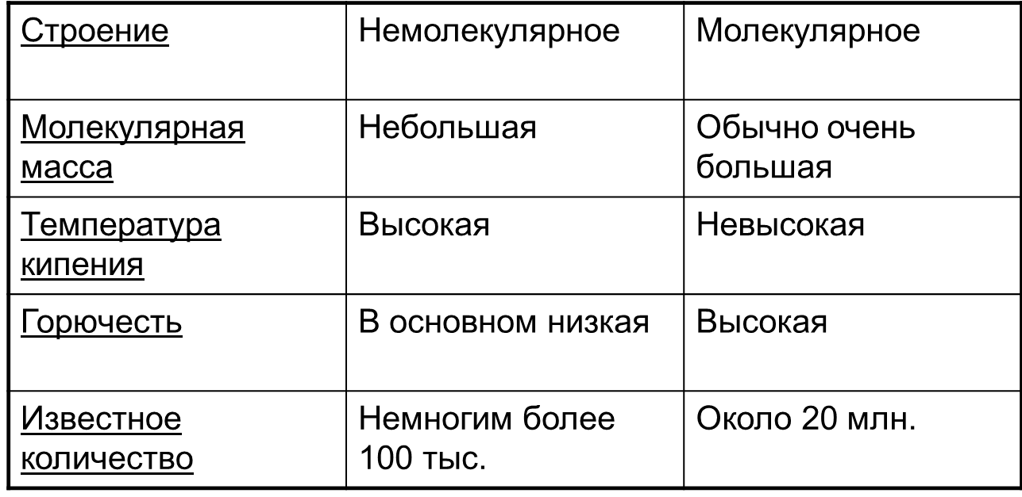
Сравнение свойств органических и неорганических веществ

Slide 14
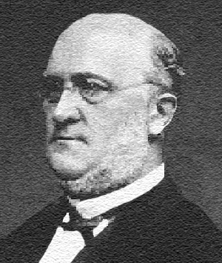
Кольбе (Kolbe) Адольф Вильгельм Герман
(1818-84), немецкий химик. Разработал методы синтеза уксусной (1845), салициловой (1860, реакция Кольбе - Шмитта) и муравьиной (1861) кислот, электрохимического синтеза углеводородов (1849, реакция Кольбе).

Slide 15
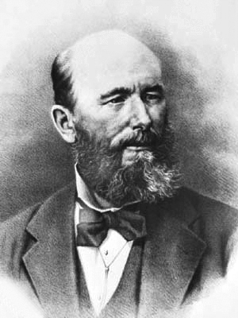
Бутлеров Александр Михайлович (1828-86), российский химик-органик, академик Петербургской АН (1874). Создал (1861) и обосновал теорию химического строения, согласно которой свойства веществ определяются порядком связей атомов в молекулах и их взаимным влиянием. Первым объяснил (1864) явление изомерии. Открыл полимеризацию изобутилена. Синтезировал ряд органических соединений (уротропин, полимер формальдегида и др.). Труды по сельскому хозяйству, пчеловодству. Поборник высшего образования для женщин.

Slide 16
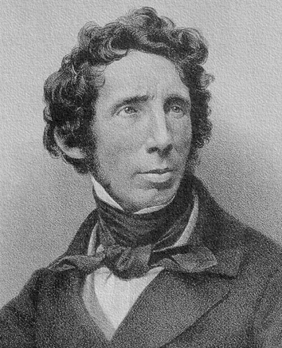
Вёлер Фридрих (1800-82), немецкий химик, иностранный член-корреспондент Петербургской АН (1853). Впервые синтезировал из неорганических веществ органическое соединение (1824) и установил его тождество с мочевиной (1828). Исследования Вёлера поставили под сомнение правоту витализма.

Slide 17
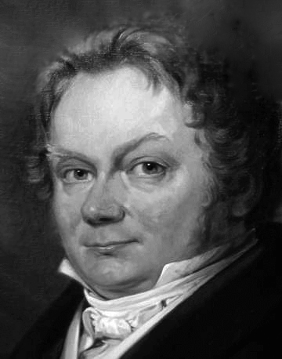
Берцелиус (Berzelius) Йенс Якоб (1779-1848), шведский химик и минералог, иностранный почетный член Петербургской АН (1820). Открыл церий (1803), селен (1817), торий (1828). Создал (1812-19) электрохимическую теорию химического сродства, на ее основе построил классификацию элементов, соединений и минералов. Определил (1807-18) атомные массы 45 элементов, ввел (1814) современные химические знаки элементов. Предложил термин «катализ».

Slide 18
Спасибо за внимание!

